Slide 1
Kaverituokio
Esiopetus

Slide 2
Mitä kaveritaidot ovat?
Kaveritaidot ovat taitoja, joiden avulla ollaan hyvä kaveri toisille
Mitä kaveritaidot teidän mielestänne ovat?
  Kuunnellaan toista
  Jaetaan lelut ja vuorot
  Kerrotaan aikuiselle jos tulee riita
  Ollaan ystävällisiä
  Otetaan kaikki mukaan leikkiin
  Ei satuteta toista käsillä tai sanoilla

Slide 3
Mitä kiusaaminen on?
Onko sinua joskus kiusattu?
Miltä kiusaaminen tuntuu?

Slide 4
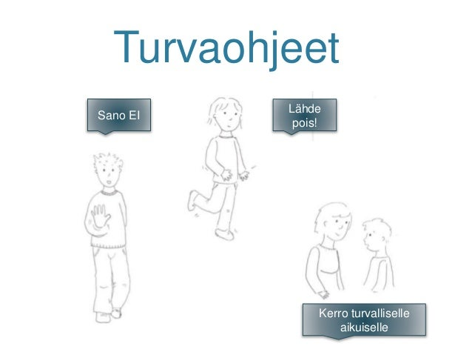
Mitä Voin tehdä jos joku kiusaa? tai jokin tuntuu ikävältä/oudolta/inhottavalta?

Slide 5
Kotisleikit
Tiia, Ville ja Helmi olivat kavereita ja leikkivät usein kolmisin. Helmi halusi leikkiä usein kotisleikkiä ja määräsi Tiian ja Villen pikkusisaruksiksi. Nyt Tiiaa ja Villeä oli alkanut Helmin määräily ottaa päähän.
– Et sä voi aina päättää, mitä leikitään etkä aina olla isosisko! Me ei olla oltu vielä koskaan!
– Ette te voi olla isosiskoja, kun te ootte liian lyhyitä. Mä oon kaikista pisin ja isosiskon on oltava pitkä!
Tiia ja Ville tuijottivat silmät pyöreinä ystäväänsä!
– Vai niin! Ilkeä määräilijä sä oot!
Tiia ja Ville lähtivät ja jättivät Helmin yksin. Helmiä harmitti. Vai oli hän ilkeä määräilijä! Mistä ne oikein suuttuivat? Helmi mietti ja tajusi sitten, että kyllä hänkin oli tainnut sanoa kavereilleen aika tyhmästi. Itsekin sellaisesta voisi suuttua. Ja Tiia ja Ville olivat kuitenkin hänen parhaat ystävänsä!
Miten lapset voisivat sopia asian niin, että kaikki kolme voisivat leikkiä yhdessä?
Onko joskus vaikea pyytää anteeksi? Miksi?
Onko joskus vaikea antaa anteeksi? Miksi?
Keneltä voisi saada apua riitojen selvittämiseen?

Slide 6
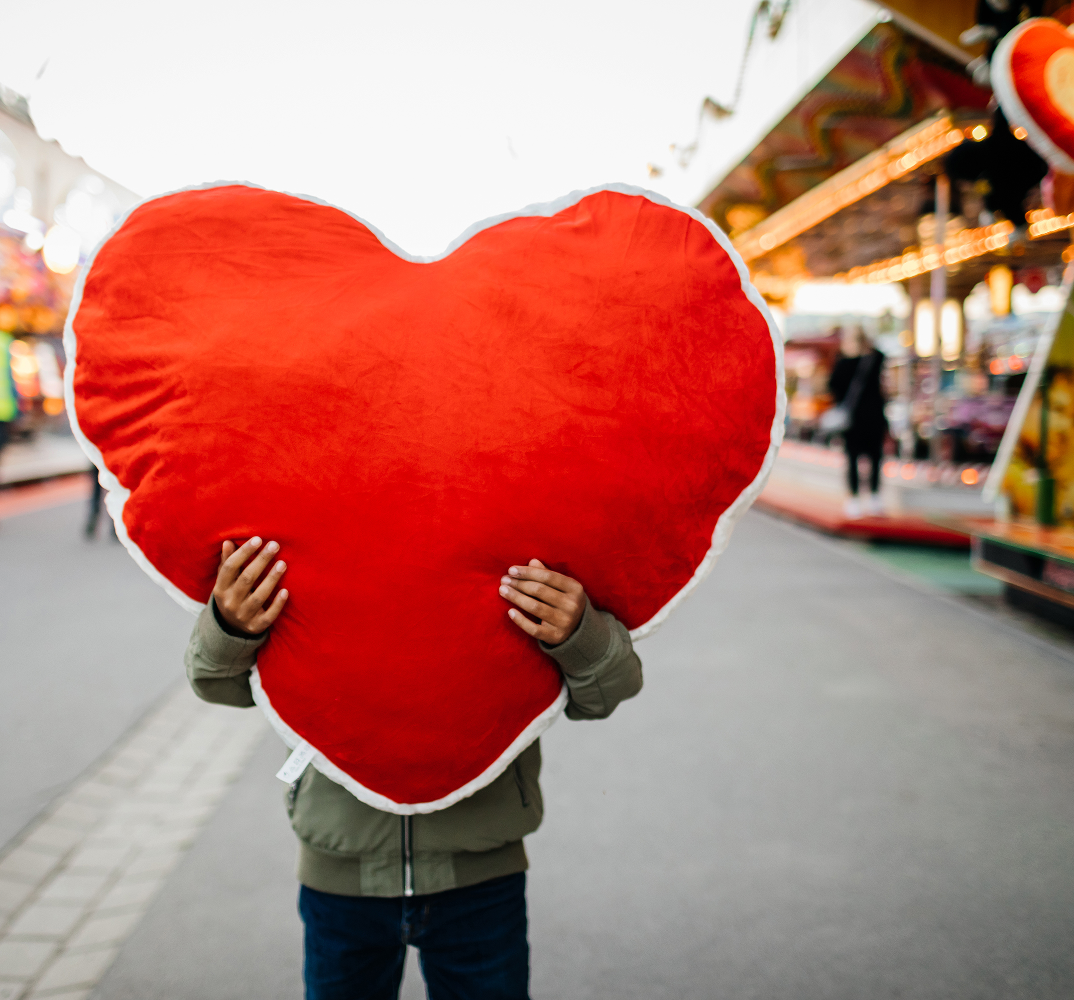
Kehupiiri
Asetutaan rinkiin. Aloittaja heittää pehmolelun/pallon jollekulle ja kertoo tästä kehun. Pallon saaja kiittää kehusta, heittää seuraavalle ja kertoo hänestä kehun. Jatketaan kunnes kaikki ovat saaneet vähintään yhden kehun.
Keskustellaan siitä miltä kehun saaminen tuntuu ja kuinka kaveria voi arjessa ilahduttaa kehuilla.

Slide 7
Kaveruuden sopimus
Ryhmän yhteinen juliste tai muu teos (jää ryhmään jatkotyöstettäväksi)
  Millainen on hyvä kaveri?
  Miten huolehditaan siitä, että ryhmässä kaikilla on hyvä olla?
  Mikä ei kuulu hyvään kaveruuteen?
  Miten toimitaan silloin, jos joku ei noudata kaveruuden sopimusta?
  Allekirjoitukset/sormen jäljet/kämmenen jäljet

Slide 8
Kotitehtävä
”Ettei kukaan jäisi yksin”
Kotiväelle: Lukekaa lapsenne kanssa tarina Leevistä kentän laidalla ja keskustelkaa siitä.
Leevi kentän laidalla
– Hei, oottakaa, mä tuun kans! Leevi huusi Otolle ja Viljalle, jotka olivat välitunnilla menossa potkimaan palloa koulun pihalla.
– Ei me haluta sua! Et sä osaa pelata jalkkista!
Leevi pysähtyi ja jäi katsomaan muiden perään. Sitten hän kääntyi takaisin ja jäi yksin seisoskelemaan kentän laidalle.
Keskustelkaa seuraavista kysymyksistä:
Mitähän Leevi ajatteli tuossa tilanteessa?
Miltä Leevistä mahtoi tuntua?
Mitä ajattelette siitä, miten Otto ja Vilja toimivat?
Millä tavoin voitaisiin pitää huolta siitä, että kenenkään lapsen ei tarvitsisi olla yksin?
Kuka/ketkä voisivat vaikuttaa siihen, että kaikki pääsevät porukkaan?

